Slide 1
11. BÖLÜM: LİPİD METABOLİZMASI

Slide 2
Bu bölümde lipidlerin sindirimi ile yağ asitlerinin yıkımı ve sentezi anlatılacaktır.
Yetişkin bir insan besin maddeleri vasıtasıyla günde yaklaşık 60–150 g arasında lipid alır.
Bunların % 90’ ından fazlasını triaçilgliseroller teşkil eder.
Bunun yanı sıra fosfolipidler, kolesterol veya kolesterol esterleri, serbest yağ asitleri ile yağda çözünen A, D, E ve K vitaminleri de alınan diyette bulunur.

Slide 3
Daha önceden açıklandığı gibi, nötral yağlar bitki ve hayvanlarda yağların depo şekli olup; yağ asitlerinin gliserolle yapmış oldukları mono–, di– veya triaçilgliserol esterleridir.
Triaçilgliseroller (trigliseridler, nötral yağlar) metabolik enerjinin en verimli ve konsantre depolanma şeklidir.
1 gram karbohidrat ve protein 4 kcal’ lik bir enerji sağlarken; 1 gram yağın oksidasyonu ile 9 kcal’ lik enerji açığa çıkar.

Slide 4
Çünkü yağlar, karbohidratlar ve proteinlere göre daha indirgenmişlerdir.
Bunun yanı sıra yağlar, çok apolar olduklarından susuz depolanırlar.
Fakat proteinler ve karbohidratlar, polar yapılarından dolayı hidratlanmış şekilde depo edilirler.

Slide 5
Mesela, 1 gram glikojen, 2 gram su bağlar. Bunun sonucu olarak, 1 gram susuz yağ, hidratlanmış 1 gram glikojenden 6 kat daha fazla metabolik enerji depolayabilir.
Bu da enerjinin glikojen yerine triaçilgliseroller halinde depolanmasını daha avantajlı kılmaktadır.

Slide 6
70 kg ağırlığında bir yetişkinin, metabolik enerji kaynaklarının yaklaşık
136.000 kcal’ si triaçilgliseroller;
25.000 kcal’si çoğunluğu kaslarda olmak üzere proteinler;
1600 kcal’ si glikojen ve
60 kcal’ si glukoz halindedir.
Toplam vücut ağırlığının yaklaşık 11 kg’ ı triaçilgliseroldür.
Eğer bu miktar enerji, glikojen halinde depolansaydı; vücut ağırlığı 55 kg daha fazla olurdu.

Slide 7
Memelilerde triaçilgliserollerin depolandığı doku, adipoz doku yani yağ dokusudur.
Bu doku hücrelerinin büyük bölümünü triaçilgliserol kütleleri oluşturmaktadır.
Bu hücreler, triaçilgliserollerin sentez, depolanma ve mobilizasyonu için özelleşmiştir.

Slide 8
11.1. Yağların Sindirimi ve Taşınması
Besinlerden alınan yağların sindirim yolunda karşılaştığı ilk enzim, dil altından salgılanan lingual lipazdır.
Ağızdaki kısa süreli temastan dolayı, burada kayda değer bir triaçilgliserol hidrolizi gözlenmez.
Bu enzim, asidik ortamda da aktif olduğu için, midede de etkisini sürdürür.

Slide 9
Ayrıca mideden salgılanan gastrik lipazın, mide pH’ ları nötral olan bebeklerde sütteki yağların sindirimi fonksiyonu gördüğü ve yetişkin kişilerde çok önemli olmadığı bildirilmektedir.
Yağlar, midede safra asitlerinin mevcut olmaması sebebiyle emülsiyonlaşmış halde değildir.

Slide 10
Dolayısıyla lingual ve gastrik lipazlar ancak daha az hidrofobik olan kısa zincirli yağ asitli triaçilgliseroller üzerinde etkili olabilirler.
Bu yağ asitlerinin bir kısmı, mide mukoza hücrelerine ve oradan da kana geçerek karaciğere ulaşır.
Sonuç olarak, midede önemli ölçüde bir yağ sindirimi söz konusu değildir.

Slide 11
Diyet lipidlerin sindirimi ve emilimi ince bağırsakta olur (Şekil 11.1).
Diyetle alınan yağlar, ince bağırsağın üst kısmından girdiği zaman, kolesistokinin hormonu salgılanarak kana karışır ve bu da safra kesesinden bağırsağa safra sıvısının salgılanmasını uyarır.
Safra sıvısının önemli bir bölümünü oluşturan kolesterolün polar türevleri olan safra asitleri etkili deterjan özelliği gösterirler.

Slide 12
Safra asitleri karaciğerde sentezlenir, safra kesesinde depolanırlar.
Safra asitleri suda çözünmeyen lipidleri dağıtarak emülsiyon oluştururlar.
Böylece lipidlerin lipaz enzimleri tarafından hidrolizi için uygun fiziksel ortam hazırlanır.
Safra asitleri miseller oluşturarak, lipidlerin absorpsiyonuna katkıda bulunurlar.

Slide 13
Ayrıca yağlar, on iki parmak bağırsağından (duodenum) geçerken, sekretin hormonunun salgılanmasını uyarır.
Bu hormon da, HCO₃⁻ bakımından zengin ve mideden gelen karışımın pH’sını nötralize eden pankreas sıvısının bağırsaklara salgılanmasını sağlar.

Slide 14
Pankreas salgısı, yağların sindirimi ile ilgili
1) pankreas lipazı,
2) kolesterol esteraz ve
3) fosfolipaz A₂ (PLA₂) enzimleriyle; lipazın etkinliği için gerekli olan kolipaz proteini içerir.
Kolipaz, lipazın bu kompleksi içinde adsorpsiyonunu kolaylaştırır.
Bu şekilde triaçilgliserollerin hidrolizini de aktive etmiş olur.

Slide 15
Bunlardan fosfolipaz A₂ ve kolipaz zimojen halde salgılanır ve tripsin tarafından aktifleştirilir.
Safra asitlerinin oluşturduğu lipid emülsiyonu–sulu ortam ara yüzeyinde kolipazla 1:1 oranında teşkil edilen kompleks halinde iş görebilen pankreas lipazı, triaçilgliserol omurgasındaki 1 ve 3 no’ lu karbonlardaki ester bağlarını hidrolizler.
Ürün olarak, iki yağ asidi ve 2–monoaçilgliserol oluşur:

Slide 16
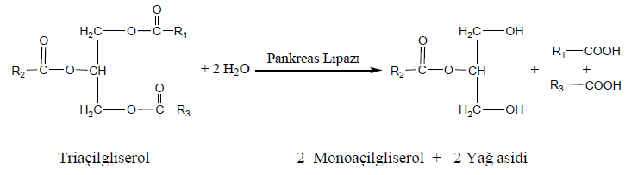

Slide 17
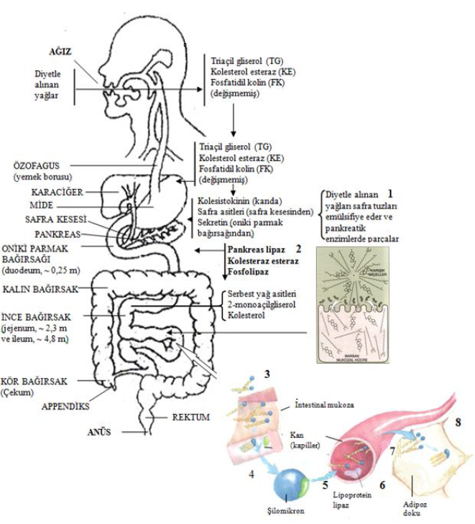
Şekil 11.1. Omurgalılarda diyet lipidlerin işlenmesi. Diyet lipidlerin sindirimi ve emilimleri ince bağırsaklarda olur ve triaçilgliserollerden salınan yağ asitleri, kas ve adipoz dokuya salınır ve depolanır. Burada sekiz basamak tartışılacaktır.

Slide 18
1-Safra asitleri, ince bağırsaklarda diyet yağlarını emülsifiye eder ve karışık miselleri oluşturur.
2-İnce bağırsak lipazları triaçil gliserolleri parçalar.
3-Yağ asitleri ve diğer yıkım ürünleri, ince bağırsak mukozası tarafından alınır ve triaçilgliserollere çevrilir.
4-Triaçilgliseroller, kolesterol ve apolipoproteinlerle birleşerek şilomikronları oluşturur.

Slide 19
5-Şilomikronlar, lenf sistemi ve kan dolaşımı aracılığıyla dokulara taşınır.
6-Kapilerde, ApO-C-II ile aktifleştirilen lipoprotein lipaz; yağ asitleri ve gliserol salınımını sağlar.
7-Yağ asitleri hücreye girer.
8-Yağ asitleri, yakıt olarak oksitlenir veya yeniden esterleştirilerek depo edilir.

Slide 20
Kolesterol esteraz ise, kolesterol esterlerini serbest kolesterol ve yağ asidine parçalar.
Fosfolipaz A₂, bağırsakta tripsin tarafından aktifleştirildikten sonra, fosfogliseridlerin 2 no’lu karbonundaki yağ asidini uzaklaştırarak lizofosfogliseridleri oluşturur:

Slide 21
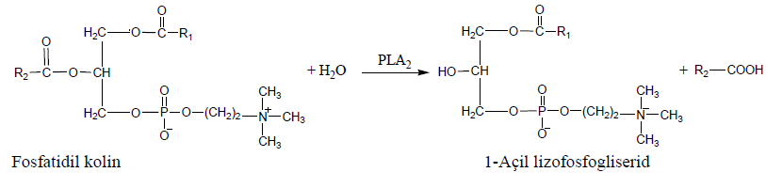
Lizofosfogliserit ya ince bağırsak mukoza hücrelerine girer ya da yapılarındaki diğer yağ asidi de lizofosfolipazlarca daha ileri parçalanmaya uğrar.

Slide 22
Diyetle alınan lipidlerin sindirimi sonucu oluşan karışımda başlıca,
1) yağ asitleri,
2) serbest kolesterol,
3) 2–monoaçilgliserol ve
4) lizofosfogliseridler bulunmaktadır. Bunlar safra asitleriyle birlikte miseller teşkil ederler.

Slide 23
Yağda çözünen vitaminlerin de yer aldığı misel yapısında bu moleküllerin polar kısımları dışarıya; apolar hidrofobik kısımları da içeriye yönelmiştir.
Miseller ince bağırsak mukoza hücreleri tarafından emilir.
4–12 karbon uzunluğundaki yağ asitleri, ince bağırsak tarafından emilir ve taşıyıcı kan dolaşımı (portal ven) yoluyla karaciğere taşınır.

Slide 24
Bağırsak mukoza hücreleri ER lümeninde, yağ asitlerinin aktifleşmesi ve tekrar esterleşme reaksiyonları ile triaçilgliseroller ve kolesterol esterleri sentezlenir.
Bu nötral lipidler; çok hidrofobik oldukları için fosfolipid, serbest kolesterol ve özgül proteinlere bağlanarak lipid tabakası içinde toplanmış şilomikron adı verilen lipoprotein kümelerini oluşturur (Şekil 11.1).

Slide 25
Şilomikronlar, ekzositozla bağırsak mukoza hücrelerinden lenf dolaşımına aktarılır ve buradan da kan dolaşımına geçerler.
Şilomikronlar; % 89 triaçilgliserol, % 8 fosfolipid, % 1 protein ve % 2 kolesterolden ibarettir.
Normal bir yemek sonrası kanda bir hiperlipidemi (kanda yüksek lipid konsantrasyonu) gözlenir.
Bu durum 2 saati maksimumda olmak üzere 4–5 saat sürer.

Slide 26
Şilomikronlar, plazmaya bulanık görünüm verirler. Bu bulanık plazma, çeşitli organlardan geçerken lipoprotein lipaz enzimi tarafından berraklaştırılır.
Lipoprotein lipaz, başlıca kas ve yağ dokusunda sentezlenerek salgılanır ve periferal dokuların kapiler damarları endotel hücrelerin dış tarafına tutunmuş halde bulunur.

Slide 27
Şilomikronların yapısındaki triaçilgliseroller, yağ asitleri ve gliserole hidrolizlenir.
Yağ asitleri hücrelerin içine girerken, gliserol karaciğere giderek glikoneogenezle glukoza çevrilir (Bölüm 10. Glukoneogenez).
Adipoz doku hücrelerinde, gliserolün ATP ile fosforilasyonunu katalizleyen gliserol kinaz enzimi bulunmadığı için gliserolü kullanamazlar.

Slide 28
Kolesterol, triaçilgliseroller ve diğer lipidler, vücut sıvılarında artan yoğunluklarına göre sınıflandırılan bir seri lipoproteinler tarafından taşınır.
Yukarıda sözü edilen şilomikronlar, bunların bir çeşididir.
Diğerleri ise, çok düşük dansiteli lipoproteinler (VLDL), düşük dansiteli lipoproteinler (LDL), yüksek dansiteli lipoproteinler (HDL) dir (Tablo 11.1).

Slide 29
Bu lipoproteinler, aynen şilomikronlarda anlatıldığı gibi; polar lipidler tarafından sarılmış bir hidrofobik lipid çekirdeğinden ve bunun etrafında da apolipoproteinlerden ibaret bir kabuktan oluşmuştur.
A’dan H’ ye kadar birçok apolipoprotein sınıfı ve apo A–I veya apo C–II gibi alt sınıfları belirlenmiştir.

Slide 30
Bu kompleksler son derece hidrofobik lipidleri çözünebilir hale getirir.
Ayrıca apolipoproteinler, lipoproteinlerin metabolizma ve fonksiyonlarını da düzenlerler.
Mesela şilomikronlar ve VLDL yapısındaki apo C–II proteini, lipoprotein lipaz enzimine bağlanarak onu aktifleştirir.
Hepsinin spesifik fonksiyonları henüz aydınlatılamamıştır.

Slide 31
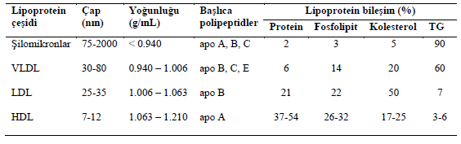
Tablo 11.1. Plazma lipoproteinleri. TG:Triaçilgliserol

Slide 32
Şilomikronların tamamı ve VLDL’ nin az bir bölümü bağırsaklarda ve diğerleri tamamen karaciğerde sentezlenir ve salgılanır.
Bunların en büyüğü olan şilomikronlar, diyetle alınan triaçilgliserolleri ve diğer lipidleri bağırsaktan karaciğere ve adipoz dokuya taşırlar.
Çok miktarda triaçilgliserol ve düşük oranda (%2’ den az) protein ihtiva ettiklerinden dansiteleri çok düşüktür (<0.940).

Slide 33
Şilomikronlardaki triaçilgliserollerin periferal dokulardaki lipoprotein lipazlar tarafından birkaç dakika içinde hidrolizlenmesi sonucu geride kalan kolesterolce zengin şilomikron kalıntıları, karaciğer tarafından alınır.
Yani diyetle alınan eksojen kolesterolün tamamına yakını, karaciğere taşınmış olur.

Slide 34
VLDL; vücutta (büyük ölçüde karaciğerde) sentezlenmiş olan triaçilgliserolleri, adipoz dokuya ve iskelet kaslarına ulaştırır.
VLDL’ den lipoprotein lipazla triaçilgliserollerin uzaklaştırılması sonucu geriye kalan kısım, HDL’ ye apo A–II ve apo E vererek kolesterol esterlerince zengin olan düşük dansiteli lipoproteinlere (LDL) dönüştürülür.

Slide 35
LDL’ nin görevi karaciğerden kolesterolü periferal dokulara taşımak ve buralarda yeniden kolesterol sentezini düzenlemektir.
LDL kolesterolü arter duvarlarına taşıdığı için, yüksek plazma LDL veya apo B düzeyleri arteroskleroz için artmış riskin en iyi göstergesidir.
Bu hücrelerde LDL; spesifik reseptörlere bağlanarak, endositozla hücre içine alınır ve lizozomlarda yıkılır.

Slide 36
Bu reseptörlerden yoksun kişilerin kanında yüksek kolesterol görülür.
Yüksek dansiteli lipoproteinlerin (HDL) görevi ise, periferal dokulardan kolesterolü karaciğere taşımak ve diğer lipoproteinlerin fonksiyonlarını yönlendirmektir.
Herhangi bir andaki plazma lipid seviyeleri, lipid metabolizmasının ve diyet depo yağlarının kullanım dengesinin genel durumu hakkında bilgi verir.
Tablo 11.2’ de normal bir yetişkin plazmasındaki başlıca lipidlerin açlık seviyeleri yaklaşık olarak sıralanmıştır.

Slide 37
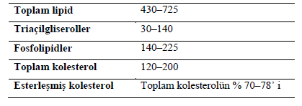
Tablo 11.2. Plazma açlık lipid seviyeleri (mg/100 mL plazma)

Slide 38
11.2. Yağ Asitlerinin Yıkımı
Yağ asitleri vücutta triaçilgliseroller halinde depo edildiklerinden, önce lipaz enzimleri tarafından hidrolizlenir.
Yağ hücrelerindeki lipazlar, hormonal kontrol altındadır ve cAMP ile aktifleştirilen protein kinazların fosforillenmesi ile aktif hale geçer.

Slide 39
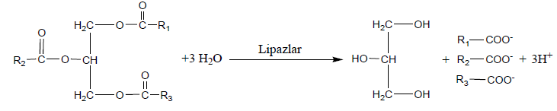

Slide 40
Franz Knoop (1904), yağ asidi oksidasyonu mekanizmasını aydınlatmada büyük katkıları olan bir seri deneyler yapmıştır.
Köpeklere, ω–karbon atomuna fenil takılmış düz zincirli yağ asitleri vermiştir.
Knoop, fenil bütiratla beslenen köpeklerin idrarında, bir fenil asetik asit türevi; fenil propiyonatla beslenenlerin idrarında ise, bir benzoik asit türevi tespit etti.

Slide 41
Gerçekten çift karbon sayılı yağ asitleri verildiği zaman fenil asetik asit;
Tek karbon sayılı yağ asitleri verildiği zaman da benzoik asit oluşmaktaydı.
Knoop, bu buluşlarından sonra yağ asitlerinin β–karbonu üzerinden oksitlenerek; iki karbonlu birimler halinde yıkıldığı sonucuna varmıştır (Şekil 11.2).

Slide 42
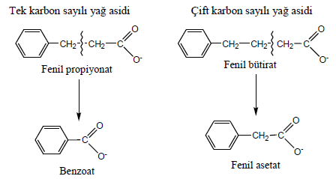
Şekil 11.2. Knoop’ un yağ asitlerinin ikişer karbon birimi uzaklaştırılmasıyla yıkıldığını gösteren deneyi.

Slide 43
10.2.1. Yağ Asitlerinin Aktifleştirilmesi ve Mitokondri Matriksine Taşınmaları
Albümine bağlı yağ asitleri, kas ve karaciğere gelerek hücre içine girer ve bu hücrelere enerji sağlamak amacıyla yakılır.
Beyin ise yağ asidi–albümin kompleksi, kan–beyin engelini aşamadığı için; yağ asitlerini yakıt olarak kullanamaz.
Yağ asitleri, mitokondri matriksinde yükseltgenir.
Daha sonraki araştırmalar yağ asitlerinin, mitokondri matriksine girmeden önce aktifleştirildiklerini ortaya koymuştur.

Slide 44
Aktifleştirilme işlemi, bir ATP’ nin AMP’ ye kadar hidrolizlenmesi sonucu, bir yağ asidinin karboksil grubuyla CoA’ nın sülfhidril grubunun bir tiyoester bağı oluşturması sonucu gerçekleşir.
Bu reaksiyon, mitokondri membranı üzerinde bulunan açil CoA sentetaz enzimi tarafından katalizlenir.
Reaksiyon iki basamakta oluşur ve yağ açil adenilat ara ürünü içerir (Şekil 11.3).

Slide 45
Önce yağ asidi, bir açil adenilat oluşturmak üzere ATP ile reaksiyona girer.
ATP’ nin diğer iki fosforil grubu, pirofosfat (PP_{i}) olarak ayrılır.
Daha sonra CoA’ nın sülfhidril grubu, enzime sıkıca bağlanmış olan açil adenilatla reaksiyona girerek; açil CoA ve AMP’ yi meydana getirir.

Slide 46
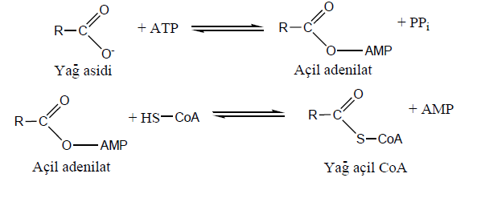

Slide 47
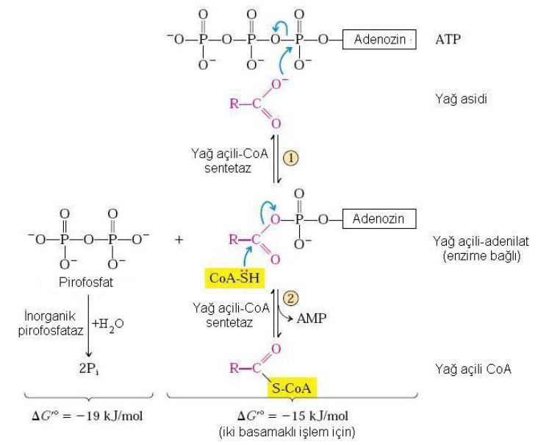

Slide 48
Şekil 11.3. Yağ asidinin yağ açili–CoA’ ya dönüşümü. Dönüşüm yağ açili–CoA sentetaz ve inorganik pirofosfataz ile katalizlenir. Yağ açili–CoA türevleri yoluyla yağ asidi aktifleşmesi, iki basamakta olur. Birincisinde, karboksil iyonu ATP’ nin iki dış fosfatıyla (β ve γ) yer değiştirerek; yağ açili adenilatı oluşturur. Diğer ürün olan PP_{i}, anında 2 P_{i}’ ye hidrolizlenerek; tepkimenin devamını sağlayan bir gruptur. CoA’ nın tiyol grubu, enzime bağlı açil adenilata atak yapar; AMP ayrılır ve tiyoester yağ açili–CoA oluşur. Toplu tepkime yüksek oranda ekzergoniktir.

Slide 49
Bu reaksiyonlar dönüşümlüdür fakat birinci basamakta oluşan pirofosfatın (PP_{i}) hidrolizi, bu reaksiyonu büyük ölçüde ürünler lehine çevirerek dönüşümsüz yapar.
Toplu reaksiyon aşağıdaki gibidir:
Yağ asidi + HS-CoA + ATP → Yağ açil CoA + AMP + 2P_{i} ∆Gº=–34 kJ/mol
Açil CoA’ ların önünde iki yol vardır; ya mitokondriye geçerek yıkılır ya da triaçilgliserol sentezinde kullanılır.

Slide 50
Yağ asitleri, dış mitokondri membranı üzerinde aktifleştirilirken; mitokondri matriksinde oksitlenir.
Uzun zincirli yağ açil CoA molekülleri, iç mitokondri membranından geçemezler ve matrikse karnitin adı verilen polar bir bileşiğe bağlanarak açil karnitin şeklinde taşınırlar.
Önce açil grubu, CoA’ nın kükürt atomundan karnitinin hidroksil grubuna aktarılır ve böylece açil karnitin oluşur.
Bu reaksiyon, dış mitokondri membranının sitozol tarafına lokalize olmuş karnitin açiltransferaz–I tarafından katalizlenir.

Slide 51
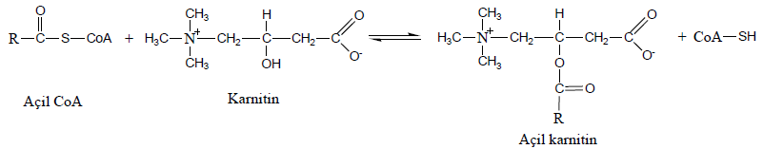

Slide 52
Daha sonra açil karnitin, iç mitokondri membranından translokaz taşıyıcı proteini aracılığıyla matrikse aktarılır.
Açil grubu, membranın matriks tarafında tekrar CoA’ ya transfer olur.
Karnitin açiltransferaz–II tarafından katalizlenen bu reaksiyon, termodinamik yönden mümkündür.
Çünkü karnitindeki O–açil bağı yüksek bir grup transfer potansiyeline sahiptir.

Slide 53
Son olarak karnitin, translokaz tarafından sitozol tarafına geri döner (Şekil 11.4).
Bu sistem sayesinde, mitokondri ve sitoplazma CoA havuzları birbirine karışmamış olur.

Slide 54
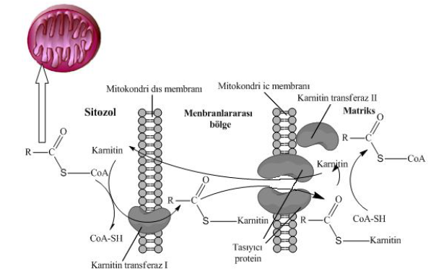
Şekil 11.4. Bir translokaz enzimiyle, açil karnitinin mitokondrial matrikse girişi ve karnitinin iç mitokondri membranının sitozol tarafına geri dönüşü.

Slide 55
Kısa ve orta zincirli (4–12 karbonlu) yağ asitleri, sitoplazmada aktifleşmeden ve karnitine bağlanmadan matrikse geçebilirler.
Matrikste aktifleşerek β–oksidasyonla yıkılırlar.

Slide 56
10.2.2. Doymuş Yağ Asitlerinin β–Oksidasyonu
Mitokondri matriksine taşınan doymuş açil CoA, dört reaksiyonun tekrarlanmasıyla yıkılmaktadır:
1) FAD’ ye bağlı bir oksidasyon,
2) hidrasyon,
3) NAD⁺’ ya bağlı ikinci bir oksidasyon ve
4) CoA tarafından tiyoliz.

Slide 57
Yağ açil zincirleri, bu reaksiyonların sonucu iki karbon kısalır ve FADH₂, NADH ile asetil CoA oluşur (Şekil 11.5).
Bu reaksiyon serisine, yağ asitlerinin β–oksidasyonu yolu adı verilir. Şimdi bu reaksiyonları ayrıntılı olarak inceleyelim:

Slide 58
Yıkımın her devrinde ilk reaksiyon, açil CoA’ nın bir açil CoA dehidrogenaz enzimi tarafından bir enoil CoA vermek üzere katalizlenen reaksiyondur.
C–2 ile C–3 arasındaki çift bağ transdır.
Açil CoA + E–FAD → trans–Δ²–enoil CoA + E–FADH₂

Slide 59
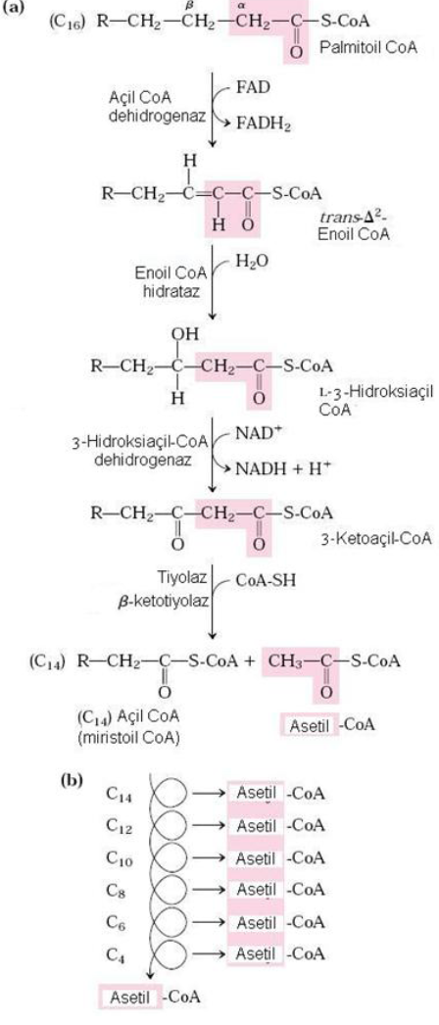
Şekil 11.5. β-oksidasyon yolu. a) Dört basamaklı dizinin her devrinde, bir asetil kalıntısı (koyu ile gösterilmiştir) yağ açil zincirinin karboksil ucundan asetil CoA oluşturularak ayrılır. Örnekte palmitoil–CoA olarak reaksiyona giren palmitat (C₁₆) verilmiştir. b) Devrin altı kez daha tekrarıyla, sonuçta sekiz molekül asetil Co A oluşmuştur.

Slide 60
Açil CoA’ nın dehidrogenasyonu, TCA çevriminde süksinatın dehidrogenasyonuna çok benzemektedir.
Gerçekten β–oksidasyonunun ilk üç reaksiyonu, sitrik asit çevrinin son basamaklarına benzemektedir.
Açil CoA → Enoil CoA → Hidroksiaçil CoA → Ketoaçil CoA
Süksinat → Fumarat → Malat → Okzalasetat

Slide 61
Daha sonraki reaksiyon, C–2 ve C–3 arasındaki çift bağın, enoil CoA hidrataz enzimi katalizörlüğünde hidrasyonudur:
Enoil CoA’ nın hidrasyonu, sitrik asit çevrimindeki fumaratın hidrasyonuna benzemektedir.
Bu enzim tarafından trans–Δ² çift bağı hidrasyonu ile, L–3–hidroksiaçil CoA meydana gelir.

Slide 62
Üçüncü reaksiyon ise, C–3 (β) hidroksil grubunun, bir NADH açığa çıkarılmasıyla keto haline oksidasyonudur.
Bu yükseltgenme reaksiyonu, hidroksiaçil substratın L–izomerine mutlak anlamda spesifik olan L–3–hidroksiaçil CoA dehidrogenaz enzimi tarafından katalizlenir.

Slide 63
Son basamak, 3–ketoaçil CoA’ nın ikinci bir CoA molekülü tiyol grubu tarafından parçalanmasıdır.
Bu tiyolitik parçalanma reaksiyonu, β–ketotiyolaz enzimi tarafından katalizlenir ve ürün olarak bir molekül asetil CoA ve iki karbon kısaltılmış açil CoA meydana gelir.
Böylece bir devir tamamlanmış olur.
Kısaltılmış açil CoA, tekrar açil CoA dehidrogenaz tarafından katalizlenen reaksiyondan başlayarak bir başka oksidasyon devrine girer.

Slide 64
Buradaki β–ketotiyolaz, hidroksil açil CoA dehidrogenaz ve enoil CoA hidrataz enzimleri hemen hemen her uzunluktaki açil zincirleri için spesifiktir.
Şimdi bir yağ asidinin oksidasyonu sonucu enerji (ATP) verimini hesaplayabiliriz.
Her bir reaksiyon devrinde, yani iki karbon biriminin yağ asidinden asetil CoA olarak koparılmasıyla bir FADH₂ ile bir NADH oluşur.

Slide 65
Yağ asitlerinin β–oksidasyonu sonucu oluşan asetil CoA’ lar, sitrik asit çevrimi ve onu takip eden solunum zincirinde tamamen CO₂ ve H₂O’ ya yükseltgenir.

Slide 66
16 karbonlu doymuş bir yağ asidi olan palmitik asidin yıkımı, 7 reaksiyon devriyle gerçekleşir.
Buradan palmitoil CoA’ nın oksidasyon reaksiyonunun stokiyometrik denklemini şu şekilde yazabiliriz:

Slide 67
Bir NADH molekülünün oksidatif fosforilasyonla 3 ATP, bir FADH₂’ nin de 2 ATP oluşumuna sebep olduğu göz önüne alınır ve asetil CoA’ nın sitrik asit çevrimi ve oksidatif fosforilasyonla 12 ATP verdiği hatırlanırsa;
bir palmitoil CoA’ nın tam oksidasyonu ile (7x3) + (7x2) + (8x12) = 131 ATP sentezlendiği görülür.
Palmitatın aktifleştirilmesi esnasında, ATP’ nin AMP’ ye ve 2P_{i}’ ye parçalanmasıyla iki yüksek enerjili fosfat bağı harcanmaktadır.
Böylece bir palmitat molekülünün tam oksidasyonu ile net olarak 129 ATP oluşmaktadır.

Slide 68
10.2.3. Doymamış Yağ Asitlerinin β–Oksidasyonu
Doymamış yağ asitlerinin oksidasyonu reaksiyonlarının birçoğu, doymuş yağ asitlerininki ile aynıdır.
Farklı olarak bir izomeraz ve memelilerde 2,4–dienoil CoA redüktaz rol almaktadır.
Hemen hemen bütün biyolojik kaynaklı doymamış yağ asitleri, sadece cis–çift bağı içerirler.
Bu çift bağlar, C–9 ve C–10 arasından itibaren başlar. Diğer çift bağlar, konjugasyon göstermezler.
Doymamış yağ asitlerine örnek olarak; oleatın ve linoleatın β–oksidasyonunu açıklayalım.

Slide 69
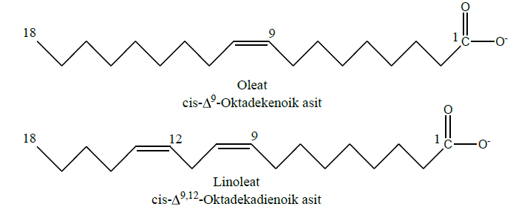

Slide 70
Oleat; 18 karbonlu ve C–9 ile C–10 arasında doymamış cis–çift bağı içeren bol bulunan tekli doymamış bir yağ asididir.
Oleat, aynen doymuş yağ asitleri gibi aktifleştirilerek oleil CoA’ ya çevrilir ve mitokondri membranından oleil–karnitin olarak taşınarak;
matrikste yeniden oleil CoA’ ya çevrilir.

Slide 71
Daha sonra oleil CoA, üç tur β–oksidasyonuna girerek üç mol asetil CoA ve cis–Δ³–dodekenoil CoA’ ya dönüşür (Şekil 11.6).
Bu ürün (cis–Δ³–dodekenoil CoA), sadece trans-çift bağlarını etkiyen enoil CoA hidratazın substratı değildir.
Yardımcı enzim enoil CoA izomeraz; cis–Δ³–enoil CoA’ nın, trans–Δ²–enoil CoA’ ya izomerleşmesini katalizler.

Slide 72
Böylece oluşan bileşik, enoil CoA hidratazın normal susbtratı olduğundan β–oksidasyonunu beş tur daha geçirerek; altı molekül asetil CoA’ ya dönüşür.
Sonuçta 18 karbonlu oleat molekülünden 9 molekül asetil CoA üretilir.
Ancak bu sırada, β–oksidasyonun dördüncü turunda FAD bağımlı ilk basamağı atlandığı (hidrasyon basamağından devam edileceği) için FADH₂ oluşmaz.

Slide 73
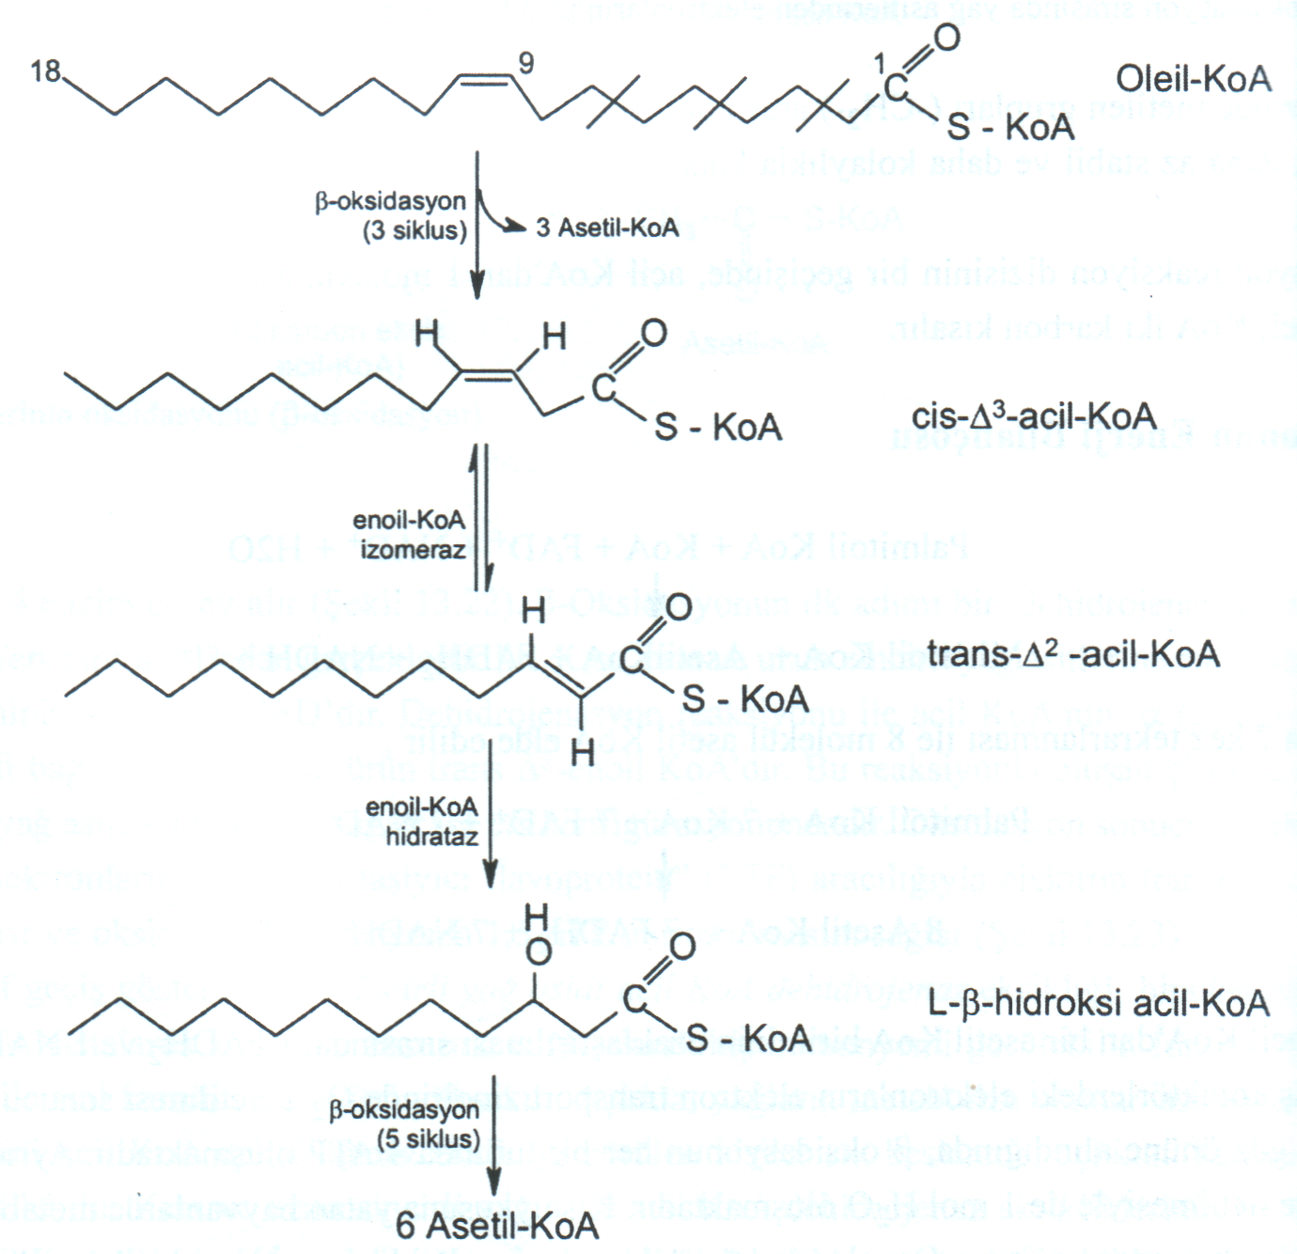
Şekil 11.6. Tekli doymamış yağ asitlerinin oksidasyonu. Burada oleat, oleil CoA (Δ⁹) olarak örnek verilmiştir. Enoil CoA izomeraz, çift bağla yer değiştirterek; cis izomerini β-oskidasyonun normal bir ara bileşiği olan trans izomerine çevirir.

Slide 74
Oleil CoA’ nın yıkımı sekiz reaksiyon turunda gerçekleşir.
Oleil CoA + 7FAD + 8NAD⁺ + 8CoA + 8H₂O → 9Asetil CoA + 7FADH₂ + 8NADH + 8H⁺
Bir mol oleil CoA’ nın tam oksidasyonu ile (9x12) + (7x2) + (8x3) = 146 ATP sentezlenir.
Oleatın aktifleştirilmesinde, iki yüksek enerjili fosfat bağı (2ATP) harcanmaktadır.
Böylece bir mol oleatın tam oksidasyonu ile, net 144 ATP oluşmaktadır.

Slide 75
Linoleik asidin çift bağlarının birisi tek numaralı karbon atomunda ve diğeri de çift numaralı karbon atomundadır.
Yağ asitlerinin bu pozisyonlardaki çift bağlarının varlığı, β–oksidasyon yolu için iki ilave enzimin fonksiyon görmesini gerektirir.

Slide 76
Diğer yardımcı enzim (redüktaz), çoklu doymamış yağ asitlerinin β–oksidasyonunda gereklidir.
Örneğin 18 karbonlu linoleat, cis–Δ⁹, cis–Δ¹² konfigürasyonuna sahiptir (Şekil 11.7).
Linoleil CoA, β–oksidasyonu basamaklarından üç tur geçerek; üç molekül asetil CoA ve 12 karbonlu doymamış cis–Δ³, cis–Δ⁶ ara bileşiğini oluşturur.

Slide 77
Linoleil CoA’ nın üç tur β–oksidasyonundan sonra ilk enzimatik zorluk ortaya çıkar.
Enoil CoA’ nın, cis–Δ³ çift bağı, enoil CoA hidrataz enziminin substratı değildir.
Bu zorluk, farklı bir enzim olan enoil CoA izomeraz’ ın cis–Δ³ çift bağını daha sağlam trans–Δ² formuna dönüştürmesiyle aşılır.

Slide 78
Oluşan bu bileşik, enoil CoA hidratazın normal substratı olduğundan, β–oksidasyon bu safhadan itibaren bir tur daha devam eder.
Ancak bu sırada, β–oksidasyonun FAD bağımlı ilk reaksiyonu atlanır ve dolayısıyla bu basamakta FADH₂ oluşmaz.

Slide 79
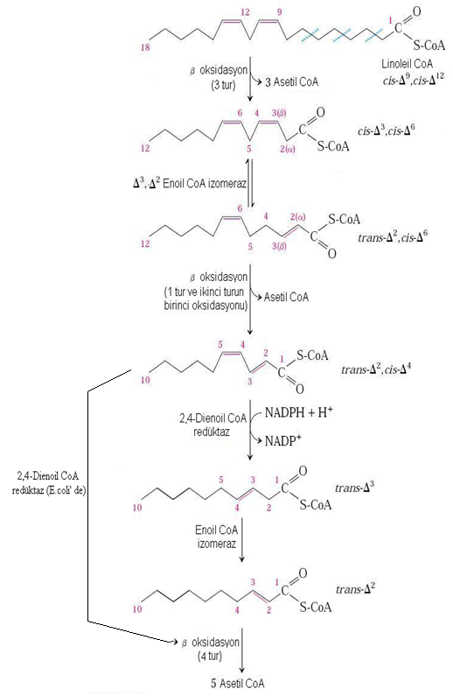
Şekil 11.7. Çoklu doymamış yağ asitlerinin oksidasyonu. Burada linoleat, linoleil CoA (Δ^{9,12}) olarak örnek verilmiştir. Oksidasyon, enoil CoA izomeraza ek olarak ikinci bir yardımcı enzimi gerektirir: NADPH–bağımlı 2,4–dienoil CoA redüktaz. Bu iki enzimin birlikte etkisiyle trans–Δ², cis–Δ⁴ dienoil CoA ara bileşiği; β–oksidasyonda gerekli trans–Δ² enoil CoA substratına dönüşür.

Slide 80
Linoleik asidin β–oksidasyonunun diğer zorluğu, 5. oksidasyon turunda ortaya çıkar.
Çift numaralı bir karbon atomunda bir çift bağın varlığı, enoil CoA hidratazın zayıf bir substratı olan 2,4–dienoil CoA’ nın oluşumuna yol açar.
Bu zorluk, ikinci farklı enzim olan NADPH–bağımlı 2,4–dienoil CoA redüktazın 2,4–dienoil CoA’ nın, cis–Δ⁴ çift bağını indirgemesiyle aşılır.

Slide 81
Memelilerde bulunan bir redüktaz enzimi, trans–Δ³–enoil CoA oluşumunu katalizler;
Bu bileşik de β–oksidasyonunun devamı için yukarıda gördüğümüz enoil CoA izomeraz aracılığıyla trans–Δ²–enoil CoA’ ya dönüşür.
Bu enzimler sayesinde, linoleik asidin 12 ile 13 numaralı karbonları arasındaki çift bağdan dolayı FADH₂ sentezinde eksiklik olmaz.
Yani ATP kaybı yoktur.

Slide 82
E.coli 2,4–dienoil CoA redüktazı, β–oksidasyonunun normal bir substratı olan trans–Δ²–enoil CoA oluşturur.
Linoleil CoA’ nın β–oksidasyonunun net denklemi:
Buna göre linoleatın (18:2 cis–Δ^{9,12}) CO₂ ve H₂O’ ya kadar tamamen oksidasyonunun ATP bilançosunu çıkarırsak;
1 linoleat başına 9 asetil CoA, 8 NADH ve 7 FADH₂ oluşur.

Slide 83
Asetil CoA’ ların sitrik asit çevrimine girmesi sonucu oksidatif fosforilasyonla 12 ATP oluştuğu hatırlanırsa; (9x12) + (7x2) + (8x3) = 146 ATP sentezlenir.
Linoleatın aktifleşmesi esnasında ATP’ nin AMP’ ye hidroliziyle iki yüksek enerjili fosfat bağı harcandığından;
linoleatın tam oksidasyonundan 144 ATP oluşmaktadır.

Slide 84
10.2.4. Tek Karbon Sayılı Yağ Asitlerinin Oksidasyonu
Doğal olarak oluşmuş birçok lipid, çift sayıda karbon atomuna sahip yağ asidi içermesine karşın,
bazı bitki ve deniz organizmalarının lipidleri tek karbon sayılı yağ asidi içermektedir.
Uzun zincirli tek karbon sayılı yağ asitleri, çift karbon sayılı asitler gibi;
zincir ucundaki karboksil grubundan başlayarak aynı yolla oksitlenir.

Slide 85
Bununla birlikte yıkımın son turunda asetil CoA yerine propiyonil CoA meydana gelmektedir.
Propiyonil CoA, kofaktör olarak biyotin içeren propiyonil karboksilazla metil malonil CoA’nın D–izomerine karboksillenir (Şekil 11.8).
D–metilmalonil CoA, metilmalonil CoA epimerazla L–izomerine epimerleştirilir.

Slide 86
Daha sonra L–metilmalonil CoA, koenzim B₁₂’yi kullanan metilmalonil CoA mutazla süksinil CoA’ ya çevrilir ve sitrik asit çevrimine girer.
Propiyonil CoA, bazı aminoasitlerin de yıkım ürünüdür.
Geviş getiren hayvanların sindirim sisteminde (lümeninde) bakteriler bol miktarda propiyonik asit oluşturmakta ve bu da karaciğere giderek propiyonil CoA üzerinden metabolize olmaktadır.

Slide 87
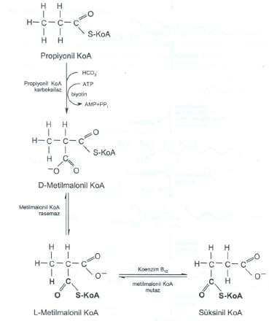
Şekil 11.8. Tek karbon sayılı yağ asitlerinin β–oksidasyonuyla üretilen propiyonil CoA’ nın oksitlenmesi.
Epimer

Slide 88
10.2.5. Karaciğerde Oluşan Keton Cisimleri Diğer Organlara Taşınır
Yağ asitleri oksidasyonunda oluşan asetil CoA’lar, eğer yağ ve karbohidrat yıkımları dengeli ise; sitrik asit çevrimine girerler.
Asetil CoA’ nın TCA’ya girişi, sitrat oluşumu için ortamda okzalasetatın varlığına bağlıdır.

Slide 89
Eğer yağ yıkımı fazla ise, asetil CoA farklı bir yola gider.
Açlık ve şeker hastalığı durumunda okzalasetat, glukoneogenez yolunda kullanılacağından asetil CoA ile birleşebilecek seviyenin altına düşer.
Bu şartlar altında asetil CoA, asetoasetat ve D–3–hidroksibütirata (D-β-Hidroksibütirat) dönüştürülür.

Slide 90
İşte bu mekanizma ile oluşan aseton, asetoasetat ve D–3–hidroksibütirat(D-β-Hidroksibütirat), keton cisimleri adını alır.
Asetoasetat karaciğerde asetil CoA’dan üç basamakta oluşur (Şekil 11.9).
Önce iki asetil CoA β–ketotiyolaz (tiyolaz) (1) enzimi katalizörlüğünde birleşerek; asetoasetil CoA oluşturur.
Bu reaksiyon yağ asitleri oksidasyonunun tiyolitik parçalanma basamağının (son basamak) dönüşümünden ibarettir.

Slide 91
Daha sonra asetoasetil CoA, asetil CoA ile hidroksimetilglutaril CoA (HMGCoA) sentetaz (2) enzimi katalizörlüğünde, 3–hidroksi–3–metilglutaril CoA’ yı meydana getirir.
Bu da daha sonra hidroksimetilglutaril CoA parçalayıcı enzim(HMGCoA liyaz) (3) vasıtasıyla asetil CoA ve asetoasetata ayrılır.
D-3–hidrokibütirat(D-β-Hidroksibütirat), D–3–hidroksibütirat dehidrogenaz (4) katalizörlüğünde asetoasetatın mitokondri matriksinde indirgenmesi sonucu oluşur.

Slide 92
Asetoasetat, kendiliğinden veya asetoasetat dekarboksilaz enzimiyle kolayca dekarboksilasyonla asetona çevrilir (Şekil 11.9).
Bu yüzden tedavi edilmeyen diyabetli bireylerin kanlarında, önemli miktarda toksik bir bileşik olan aseton bulunur.
Kanında asetoasetat seviyesi yüksek olan bireylerin nefesleri aseton kokar.

Slide 93
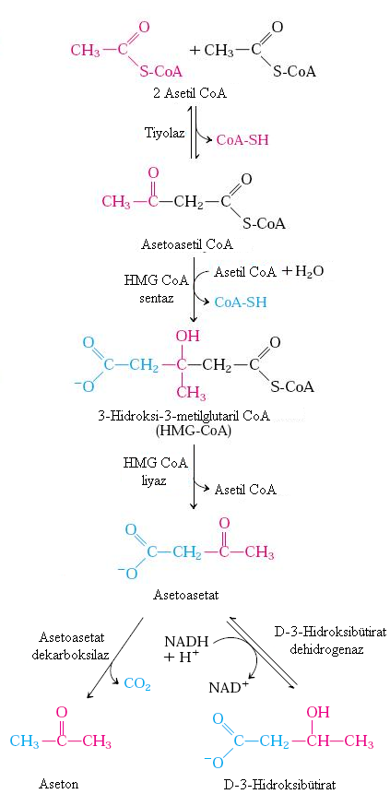
Şekil 11.9. Asetil CoA’ dan keton cisimlerinin oluşumu. İyi beslenen bireylerde keton cismi üretim hızı düşüktür. Asetil CoA biriktiğinde, tiyolaz iki mol asetil CoA’ nın asetoasetil CoA’ ya kondenzasyonunu katalizler. Oluşan ana bileşikler, üç tane keton cismidir. Keton cisimlerinin oluşum reaksiyonları, karaciğer mitokondrilerinin matriksinde yürütülür. D-3-Hidroksibütirat (D-β-Hidroksibütirat).

Slide 94
Asetoasetat ve D–3–hidroksibütiratın(D-β-Hidroksibütirat) üretildiği başlıca organ karaciğerdir (matrikste).
Daha sonra karaciğer mitokondrilerinin matriksinden difüze olarak periferal dokulara kan dolaşımıyla taşınırlar.
Asetoasetat ve D–3–hidroksibütirat bazı dokuların normal yakıt maddeleri şeklinde enerji kaynağı olarak önemli miktarda kullanılmaktadır.

Slide 95
Gerçekten kalp kası ve böbrek korteksi hücreleri, asetoasetatı yakıt olarak glukoza tercih eder.
Beyin dokusu ise, başlıca yakıt kaynağı olarak dengeli beslenme durumunda glukoz kullanır.
Bununla birlikte açlık ve şeker hastalığında asetoasetattan faydalanacak şekle adapte olur.
Uzun açlık döneminde beynin yakıt ihtiyacının %75’ i asetoasetat tarafından sağlanır.

Slide 96
Kanda D–3–hidroksibütirat olarak taşınan ve girdiği periferal doku hücrelerinde tekrar asetoasetata yükseltgenen keton cisimleri;
spesifik bir CoA transferaz enzimi tarafından katalizlenen bir reaksiyonla,
süksinil CoA’ dan CoA transferi sonucu aktifleştirilir.
Asetoasetil CoA daha sonra iki molekül asetil CoA vermek üzere parçalanır.

Slide 97
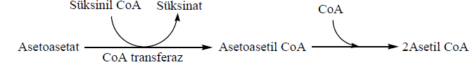
Asetil CoA’ lar daha sonra enerji (ATP) oluşturmak üzere sitrik asit çevrimine girerler.
Karaciğerde spesifik CoA transferaz enzimi bulunmadığı ve eritrositlerde de mitokondri olmadığı için keton cisimlerini yakıt olarak kullanamazlar.

Slide 98
Asetoasetat, asetil CoA’nın suda çözünebilir ve taşınabilir bir şekli olarak değerlendirilebilir.
Yağ asitleri adipoz doku tarafından salıverilir, karaciğer tarafından asetoasetata çevrilerek diğer dokulara gönderilir.
Asetoasetatın düzenleyici bir rolü de vardır.
Kandaki yüksek asetoasetat seviyesi, asetil birimlerinin bolluğuna işarettir ve adipoz dokuda lipolizin azalmasına yol açar.

Slide 99
10.3. Lipid Biyosentezi
Lipidlerin çeşitli hücresel rolleri vardır.
Lipidler hücre membranlarının başlıca bileşenleri oldukları gibi birçok organizmada depolanmış enerjinin temel şeklidir.
Özelleşmiş lipidler; pigmentler (retinol, karoten), kofaktörler (vitamin K), deterjanlar (safra tuzları), hormonlar (vitamin D türevleri, cinsiyet hormonları), hücre içi ve hücre dışı mesaj ileticileri (eikosanoitler) ve membran proteinleri için tutunma yerleri (fosfatidil inositol) olarak hizmet etmektedir.

Slide 100
Değişik lipidleri sentezleme yeteneği tüm canlılar için gereklidir.
Bu bölümde, birçok hücrede bulunan başlıca lipidlerden bazıları için biyosentetik yollar açıklanacaktır.
Bu reaksiyonlar dizisi, diğer biyosentetik yollar gibi endergonik ve indirgeyicidir.
Metabolik enerji kaynağı olarak ATP ve indirgeyici olarak elektron taşıyıcı NADPH kullanılır.
Önce triaçilgliserol ve fosfolipidlerin temel bileşenleri olan yağ asitlerinin biyosentezini sonra da yağ asitlerinden triaçilgliserollerin biyosentezini açıklayacağız.

Slide 101
11.3.1. Yağ Asitlerinin Biyosentezi
Yağ asidi oksidasyonunun iki karbonlu (asetil CoA) birimlerin ardı ardına oksidatif uzaklaştırılması yoluyla olduğu bulunduğu zaman, biyokimyacılar yağ asitleri biyosentezinin,
oksidasyonlarındaki aynı enzimatik reaksiyonların basitçe tersine dönmesiyle oluştuğunu düşündüler.
Bununla birlikte, yağ asidi sentez ve yıkımı farklı yollarda farklı enzimler tarafından katalizlenmekte ve hücrenin farklı bölmelerinde oluşmaktadır.

Slide 102
Yağ asitlerinin oksidatif yıkımı mitokondri matriksinde olurken, biyosentezi sitozolde gerçekleşir.
Bundan başka, üç karbonlu bir ara ürün olan malonil CoA, yalnızca yağ asitlerinin biyosentezinde yer alır.
Önce yağ asitlerinin biyosentez yolunu ele alacağız,
sonra uzun zincirli yağ asitlerinin,
doymamış yağ asitlerinin ve bunların türevlerinin biyosentezini inceleyeceğiz.

Slide 103
11.3.1.1. Malonil CoA, Asetil CoA ve Bikarbonattan Oluşur
Yağ asitlerinin sentezi malonil CoA ile başlamaktadır.
Yağ asidi sentezinde zincir uzaması malonil CoA’dan iki karbonun zincire katılması ile olmaktadır.
Malonil CoA’ nın asetil CoA’ dan tek yönlü oluşumu asetil CoA karboksilazla katalizlenir.
Bakteri asetil CoA karboksilazı üç farklı polipeptid alt birimine sahiptir (Şekil 11.10).
Hayvan hücrelerinde üç aktivitenin tümü de çok işlevli tek bir polipeptidin parçasıdır.

Slide 104
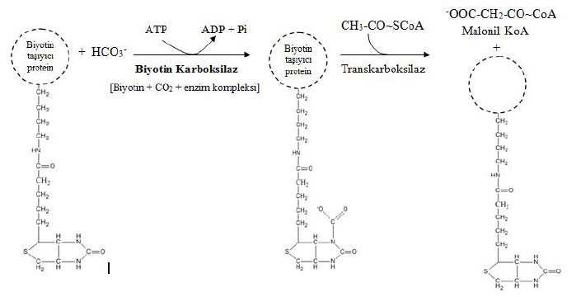
Şekil 11.10. Asetil CoA karboksilaz reaksiyonu. Asetil CoA karboksilaz üç işlevsel bölgeye sahiptir. Biyotin taşıyıcı protein; CO₂’ i ATP bağımlı bir reaksiyonla biyotin halkasındaki azota bağlayarak aktifleştiren biyotin karboksilaz ve biyotinden asetil CoA’ ya aktif CO₂ taşıyarak malonil CoA oluşturan transkarboksilaz.

Slide 105
Bikarbonattan (HCO₃⁻) gelen karboksil grubu ATP bağımlı bir reaksiyonla önce biyotine taşınır.
Biyotinli grup, geçici bir CO₂ taşıyıcısı olarak hizmet eder ve
karbondioksiti ikinci adımda, malonil CoA oluşturmak üzere asetil CoA’ ya aktarır.

Slide 106
11.3.1.2. Yağ Asitleri Tekrarlayan Reaksiyon Dizileri Şeklinde Sentezlenir
Yağ asitlerinin uzun karbon zincirleri tekrarlayan dört basamaklı dizide oluşturulmaktadır (Şekil 11.11).
Bu reaksiyon dizisi tarafından oluşturulan doymuş açil grupları, aktifleştirilmiş sonraki malonil grubuyla birleşecek substrattır.
Çevrimin her bir turunda yağ asidi zinciri iki karbon uzatılır. Ürün (palmitat, 16:0) zincir uzunluğu 16 karbona ulaştığı zaman çevrimi terk eder.

Slide 107
Asetil grubunun metil ve karboksil karbon atomları palmitatın sırasıyla C–16 ve C–15’ i olur, diğer karbon atomları malonil CoA yoluyla asetil CoA’ dan gelir.
Yağ asitleri biyosentezinde indirgeyici güç NADPH’dır ve aktifleştiren gruplar aşağıda tanımlanan enzim kompleksine bağlı iki farklı –SH grubudur.

Slide 108
Sentez işlemlerindeki reaksiyonların tümü çoklu enzim kompleksi olan yağ asidi sentazla katalizlenir.
Ökaryotlarda ve E.coli gibi prokaryotlarda enzim yapısının ayrıntısının farklı olmasına karşın, yağ asidi sentezinin dört adımlı işlemi tüm organizmalarda aynıdır.
Önce E.coli’deki işlemleri tanımlayacak, sonra da diğer organizmalardaki enzim yapısındaki farklılıkları anlatacağız.

Slide 109
11.3.1.3. Yağ Asidi Sentaz Kompleksi Yedi Farklı Aktif Bölgeye Sahiptir
E.coli yağ asidi sentazının çekirdeği yedi farklı polipeptitten oluşur ve işlemlerin bazı bölümlerinde en az üç başka protein görev yapmaktadır (Tablo 11.3).
Proteinler birlikte çalışarak asetil CoA ve malonil CoA’dan yağ asitlerinin oluşumunu katalizler.

Slide 110
İşlem boyunca ara ürünler kompleksin iki tiyol grubundan birine kovalent olarak bağlı kalır.
Bağlanmanın birinci noktası yedi proteinden birindeki sisteinin –SH grubu; diğeri ise yağ asidi sentezi açil ara ürünüyle bir tiyoester oluşturan açil taşıyıcı proteinin –SH grubudur.

Slide 111
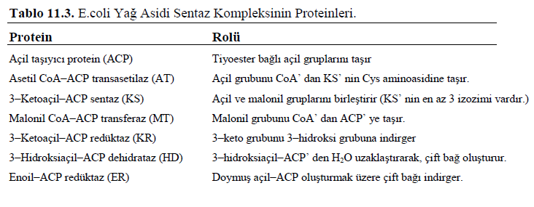

Slide 112
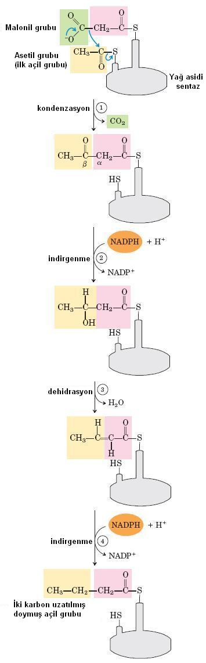
Şekil 11.11. Uzayan yağ açili zincirinin iki karbonla dört basamaklı uzatılma işlemi. Her bir malonil ve asetil grubu yağ asidi sentaza bağlı bir tiyoester tarafından aktifleştirilir. 1) Birinci basamak aktif açil grubunun (birinci açil grubu bir asetil grubudur) CO₂ kaybeden malonil CoA’ dan gelen iki karbonla birleşmesidir; net etki açil zincirinin iki karbon uzamasıdır. Bu birleşmenin β–keto ürünü, hemen hemen β oksidasyon reaksiyonlarına benzeyen fakat ters sırada olan üç basamakta indirgenir, 2) β–keto grubu bir alkole indirgenir, 3) H₂O’ nun uzaklaştırılması bir çift bağ oluşturur ve 4) Çift bağ ilgili doymuş yağ açili grubunu oluşturmak üzere indirgenir.
E.coli’ nin açil taşıyıcı proteini (ACP) 4'–fosfopantotein prostetik grubu taşıyan küçük bir proteindir (M_{r} 8860) (Şekil 11.12.), CoA’ nın pantotenik asit ve β–merkaptoetilamin kısımlarıyla karşılaştırınız.

Slide 113
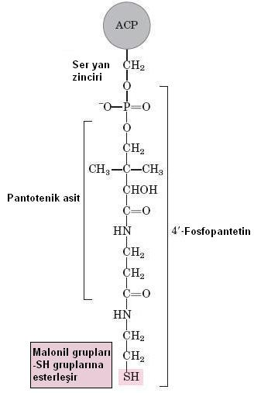
Şekil 11.12. Açil taşıyıcı protein (ACP). 4'–fosfopantetein prostetik grubu ACP’ de bir Ser aminoasidinin hidroksil grubuna kovalent olarak tutunmuştur. Fosfopantetein CoA molekülünde de bulunan B vitamini pantotenatı içerir. Bunun –SH grubu yağ asidi sentezi sırasında malonil gruplarının giriş yeridir.

Slide 114
11.3.1.4. Yağ Asidi Sentaz Asetil ve Malonil Gruplarını Alır
Yağ asidi zincirini oluşturmaya başlayan birleştirme reaksiyonlarından önce, enzim kompleksi üzerindeki iki tiyol grubu doğru açil gruplarıyla yüklenmelidir (Şekil 11.13’ün üst tarafı).
Önce asetil CoA’nın asetil grubu 3–ketoaçil–ACP sentazın sistein –SH grubuna taşınır.
Bu reaksiyon asetil CoA–ACP transferazla katalizlenir.

Slide 115
İkinci reaksiyon malonil CoA’dan malonil grubunun, kompleksin bir parçası olan malonil CoA–ACP transferazla katalizlenen işlemle ACP’ nin –SH grubuna taşınmasıdır.
Yüklenmiş sentaz kompleksi de asetil ve malonil grupları birbirine çok yakındır ve daha önce dört basamaktan oluştuğu açıklanan zincir uzatılma işlemleri için aktifleştirilmiştir.
Şekil 11.13’ te gösterilen bu basamaklar şimdi daha ayrıntılı olarak incelenecektir.

Slide 116
Basamak 1. Birleştirme (Kondenzasyon):
Yağ asidi zincirinin oluşmasında birinci adım aktif asetil ve malonil gruplarının asetoasetil–ACP oluşturmak üzere birleşmesidir.
Asetoasetil grubu fosfopantetein –SH grubu aracılığıyla ACP’ ye bağlanırken, eş zamanlı olarak bir molekül CO₂ oluşur (Şekil 11.13).
3–ketoaçil–ACP sentaz tarafından katalizlenen bu reaksiyonda bu enzimin sistein –SH grubundan bir asetil grubu, yeni asetoasetil grubunun metille sonlanan iki karbon birimini oluşturmak üzere ACP’nin –SH’ındaki malonil grubuna taşınır.

Slide 117
Bu reaksiyonda oluşan CO₂’deki karbon atomu, asetil CoA karboksilaz reaksiyonuyla başlangıçta HCO₃⁻ tan malonil CoA’ ya sokulmuş olan aynı karbon atomudur.
Böylece CO₂, yağ asidi biyosentezi sırasında geçici olarak kovalent şekilde bağlı olup; her iki karbon biriminin eklenmesiyle uzaklaştırılmaktadır.

Slide 118
Basamak 2. Karbonil Grubunun İndirgenmesi:
Kondenzasyonda oluşan asetoasetil–ACP, D–3–hidroksibutiril–ACP oluşturmak üzere C–3’ teki karbonil grubu indirgenir.
Bu reaksiyon, 3–ketoaçil–ACP redüktazla katalizlenir ve elektron vericisi NADPH’ tır.

Slide 119
Basamak 3. Dehidrasyon:
Üçüncü basamakta su, D–3–hidroksibutiril–ACP’nin C–2 ve C–3’ ünden trans–Δ²–butenoil–ACP ürününde çift bağ oluşturmak üzere uzaklaştırılır.
Bu dehidrasyonu 3–hidroksiaçil–ACP dehidrataz enzimi katalizler.

Slide 120
Basamak 4. Çift Bağın İndirgenmesi:
Son olarak trans–Δ²–butenoil–ACP’nin çift bağı, butiril–ACP oluşturmak üzere enoil–ACP redüktazla indirgenir (doyurulur); elektron vericisi NADPH’tır.

Slide 121
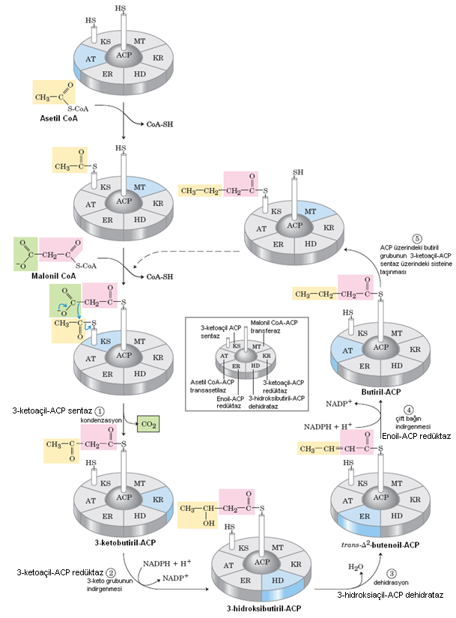
Şekil 11.13. Yağ asidi sentezi sırasındaki olaylar dizisi. Yağ asidi sentaz kompleksi şematik olarak gösterilmiştir. Diskin her dilimi kompleksin altı enzimatik aktivitesinden birini temsil etmektedir. Merkezde bir diğer –SH’ la sonlanan fosfopantetein kolu olan açil taşıyıcı protein (ACP) bulunmaktadır.

Slide 122
13.3.1.5. Yağ Asidi Sentaz Reaksiyonları Palmitat Oluşturmak Üzere Tekrarlanır
Dört karbonlu doymuş yağ açili–ACP (butiril–ACP)’nin oluşumuyla yağ asidi sentaz kompleksinde bir tur tamamlanır.
Şimdi butiril grubu ACP’nin fosfopantetein –SH grubundan, 3–ketoaçil–ACP sentazın (KS) (başlangıçta asetil grubu taşıyan) sistein –SH grubuna taşınır (Şekil 11.13’ ün son kısmı).

Slide 123
Zinciri iki karbon daha uzatacak dört reaksiyonlu bir sonraki çevrimi başlatmak için bir başka malonil grubu, ACP’nin boş olan fosfopantetein –SH grubuna bağlanır (Şekil 11.14).
Kondenzasyon birinci çevrimdeki asetil grubu gibi davranan butiril grubunun CO₂ kaybıyla malonil–ACP grubunun iki karbonuna bağlanmasıyla oluşur.

Slide 124
Bu kondenzasyonun ürünü, fosfopanteteinin –SH grubuna kovalent olarak bağlı altı karbonlu bir açil grubudur.
Bunun 3–keto grubu, sentaz çevriminin sonraki üç adımında altı karbonlu doymuş açil grubunu oluşturmak üzere tam olarak reaksiyonların birinci turundaki gibi indirgenir.
Kondenzasyon ve indirgenmenin yedi turu, hala ACP’ye bağlı olan 16 karbonlu doymuş palmitoil grubunu oluşturur.

Slide 125
İyi anlaşılamamış olan nedenlerle, zincir uzatılması genellikle bu noktada durur ve serbest palmitat, sentaz kompleksinin hidrolitik aktivitesi tarafından ACP molekülünden uzaklaştırılır.
Küçük miktarlarda stearat (18:0) gibi daha uzun yağ asitleri de oluşturulur.
Bazı bitkilerde (hindistan cevizi ve palmiye) zincir sonlanması daha erken olmaktadır. Bu bitkilerin yağlarındaki yağ asitlerinin % 90 kadarı 8–14 karbon uzunluğundadır.

Slide 126
Asetil CoA’dan palmitat sentezi için toplam reaksiyon iki kısımda düşünülebilir.
Birincisi yedi malonil CoA oluşumudur:
7Asetil CoA + 7CO₂ + 7ATP → 7Malonil CoA + 7ADP + 7P_{i}
sonra yedi kondenzasyon ve indirgenme çevrimi:
Asetil CoA + 7Malonil CoA + 14NADPH + 14H⁺ → Palmitat + 7CO₂+ 8CoA + 14NADP⁺ + 6H₂O

Slide 127
Tüm işlemler (İki eşitliğin toplamı):
8Asetil CoA + 7ATP + 14NADPH + 14H⁺ → Palmitat + 8CoA + 6H₂O + 7ADP + 7P_{i} + 14NADP⁺
Bir palmitat molekülünün sentezlenmesi için 8 molekül asetil CoA, 14NADPH ve 7ATP gereklidir.

Slide 128
Böylece palmitat gibi yağ asitlerinin biyosentezi, ATP’nin grup transfer potansiyeli ve NADPH’ ın indirgeyici gücü olarak iki formda kimyasal enerji girdisine ve asetil CoA’yı gerektirir.
ATP, asetil CoA’ya CO₂ bağlayarak malonil CoA sentezi için gereklidir.
NADPH ise çift bağları indirgemek için gereklidir. Asetil CoA ve NADPH’ ın kaynaklarına çok geçmeden döneceğiz.

Slide 129
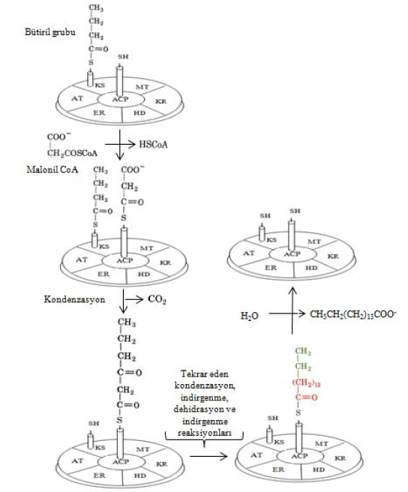
Şekil 11.14. Yağ asidi sentezi çevriminin ikinci turunun başlangıcı. Butiril grubu sistein –SH grubu üzerindedir. Gelen malonil grubu önce fosfopantetein –SH grubuna tutunur. Sonra kondenzasyon basamağında sistein –SH’ daki butiril grubu bütünüyle malonilin, CO₂ olarak kaybedilen karboksil grubuyla yer değiştirir. Bu basamak Şekil 11.13.’ teki basamak 1’ in analoğudur. Ürün, yani altı karbonlu 3–ketoaçil grubu şimdi reaksiyonu başlatan asetil CoA’ dan iki ve malonil CoA’ dan dört karbon taşımaktadır. Sonra 3–ketoaçil grubu Şekil 11.13’ teki gibi basamakları 2’ den 4’ e doğru geçer.

Slide 130
11.3.1.6. Yağ Asidi Sentezi Birçok Organizmanın Sitozolünde Fakat Bitkilerin Kloroplastlarında Oluşur
Yüksek ökaryotlarda yağ asidi sentaz kompleksi nükleotitler, aminoasitler ve glukoz biyosentetik enzimlerin de olduğu gibi, büyük oranda sitozolde bulunur (Şekil 11.15).
Bu yerleşim sentetik işlemleri, birçoğu mitokondri matriksinde yer alan yıkım reaksiyonlarından ayırır.
Anabolizma için elektron taşıyan kofaktörlerin ve katabolizma için olanların birbiriyle uyumlu bir dağılımı vardır.

Slide 131
Genellikle NADPH anabolik reaksiyonlar için elektron taşıyıcısıdır ve NAD⁺ katabolik reaksiyonlarda yer alır.
Hepatositlerde [NADPH]/[NADP⁺] oranı yağ asidi ve diğer biyomoleküllerin biyosentezleri için kuvvetli indirgeyici bir ortam hazırlamak üzere sitozolde çok yüksektir.

Slide 132
Mitokondri içindeki [NADH]/[NAD⁺] oranı NAD’ye yağ asitleri, aminoasitler, pirüvat ve asetil CoA oksidasyonundan elektron akışı nedeniyle sitozoldekinden çok daha yüksektir.
Bu yüksek [NADH]/[NAD⁺] oranı solunum zincirinde oksijenin indirgenmesini sağlamaktadır.

Slide 133
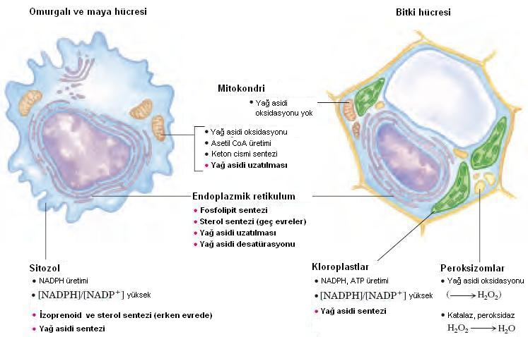
Şekil 11.15. Lipit metabolizmasının hücre içi yerleşimi. Maya ve omurgalı hayvan hücreleri lipit metabolizmasının yerleşiminde yüksek bitki hücrelerininkinden farklılık gösterir.

Slide 134
Hepatositler ve adipositlerde sitozol NADPH’ı büyük oranda pentoz fosfat yolu ve malik enzim tarafından üretilmektedir.
Hepatositlerde ve emziren hayvanların meme bezlerinde yağ asidi sentezi için gerekli olan NADPH öncelikle pentoz fosfat yolundan sağlanır (Şekil 11.16).

Slide 135
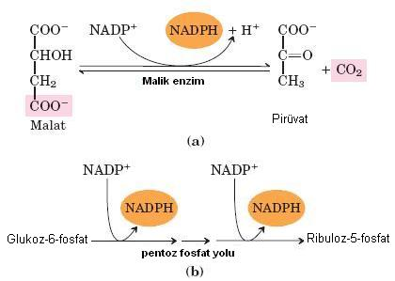
Şekil 11.16. NADPH üretimi. NADPH’ a giden a)malik enzim ve b) pentoz fosfat yolu tarafından katalizlenen iki yol.

Slide 136
11.3.1.7. Asetat Mitokondrinin Dışına Sitrat Olarak Çıkar
Fotosentez yapamayan ökaryotlarda yağ asidi sentezinde kullanılan tüm asetil CoA mitokondride, aminoasitlerin karbon iskeletlerinin yıkımından ve pirüvat oksidasyonundan oluşturulur.
Yağ asitlerinin oksidasyonundan gelen asetil CoA hayvanlarda yağ asidi sentezi için önemli bir kaynak teşkil etmez çünkü iki metabolik yol, aşağıda tanımlandığı gibi karşılıklı olarak düzenlenir.

Slide 137
Mitokondri iç membranı asetil CoA’ya geçirgen değildir.
Bu nedenle asetil grubu eşdeğerlikleri iç membrandan dolaylı mekik yollarıyla taşınır (Şekil 11.17).
Mitokondri içindeki asetil CoA, sitrat oluşturmak üzere önce okzalasetatla reaksiyona girer.

Slide 138
Reaksiyon sitrik asit çevriminde sitrat sentazla katalizlenir (Şekil 10.10).
Sonra sitrat mitokondri iç membranı üzerindeki sitrat taşıyıcısı aracılığıyla sitozole geçer.
Sitrat sitozolde ATP bağımlı bir reaksiyonda sitrat liyazla parçalanarak asetil CoA yeniden açığa çıkar.
Okzalasetat taşıyıcısı olmadığı için, okzalasetat mitokondri matriksine doğrudan dönemez.

Slide 139
Bunun yerine okzalasetat sitozol malat dehidrogenazı tarafından malata indirgenir, bu da sitratla yer değiştiren malat–α–ketoglutarat taşıyıcısı üzerinden mitokondriye döner.
Orada, mekik sistemini tamamlamak için tekrar okzalasetata yükseltgenir.
Alternatif olarak sitozolde oluşan malat, malik enzim aktivitesiyle sitozol NADPH’ını üretmekte kullanılır (Şekil 11.16.a).

Slide 140
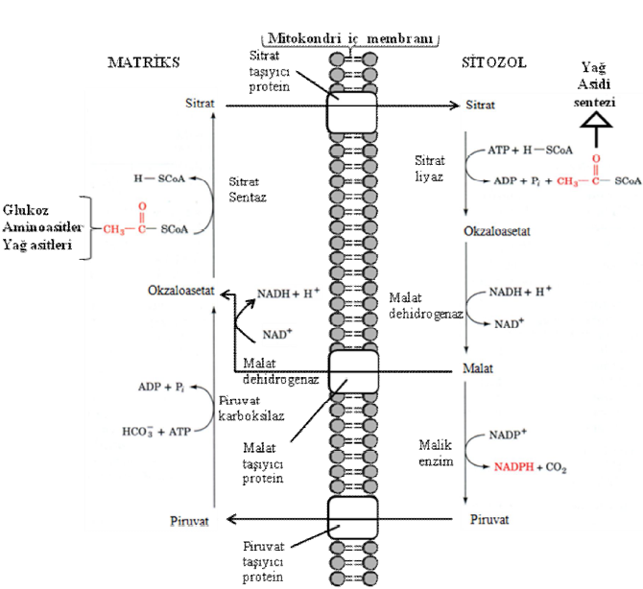

Slide 141
Şekil 11.17. Mitokondriden sitozole asetil gruplarını taşıyan mekik. Mitokondri dış membranı bu bileşiklerin tümüne geçirgendir. Mitokondri matriksinde aminoasit katabolizmasından ya da sitozolde glikolizle glukozdan türetilen pirüvat, matrikste asetil CoA’ ya çevrilir. Asetil grupları sitrat olarak mitokondri dışına çıkar. Sitozolde yağ asidi sentezi için asetil CoA olarak dağıtılır. Okzalasetat malata indirgenerek mitokondri matriksine döner ve okzalasetata çevrilir. Sitozol malatı için alternatif bir yol sitozol NADPH’ ını üretmek üzere malik enzim tarafından oksidasyondur. Oluşan pirüvat mitokondri matriksine geri döner.

Slide 142
11.3.1.8. Yağ Asidi Biyosentezi Kuvvetlice Düzenlenir
Bir hücre ya da organizma enerji ihtiyacını karşılamak için elverişli metabolik yakıtın yeterinden fazlasına sahip olduğu zaman, fazlası yağ asitlerine çevrilerek triaçilgliserol gibi lipit olarak depo edilmektedir.
Asetil CoA karboksilaz tarafından katalizlenen reaksiyon, yağ asidi biyosentezinde hız sınırlayıcı bir basamaktır ve bu enzim önemli bir düzenlenme bölgesidir.

Slide 143
Omurgalılarda yağ asidi sentezinin başlıca ürünü olan palmitoil CoA, enzimin geri beslemeli (feed–back) inhibitörü olarak davranır ve sitrat V_{max}’ ı artıran allosterik bir aktivatördür (Şekil 11.18).
Sitrat, hücre metabolizmasının yönlendirilmesinde metabolik yakıtın alınmasından (oksidasyon) yağ asidi olarak depolanmasına kadar merkezi bir rol oynar.

Slide 144
Mitokondride ATP ve asetil CoA konsantrasyonu yükseldiği zaman, sitrat mitokondri dışına taşınarak hem sitozol asetil CoA’ sının öncülü olur hem de asetil CoA karboksilazın aktifleşmesi için allosterik sinyal oluşturur.
Sitrat aynı zamanda glikolize karbon akışını azaltarak fosfofruktokinaz–I’ in aktivitesini inhibe eder.
Asetil CoA karboksilaz aktivitesi kovalent modifikasyonla da düzenlenir.

Slide 145
Glukagon ve epinefrin hormonları tarafından tetiklenen fosforillenme bunu inaktifleştirerek yağ asidi sentezinin yavaşlamasına neden olur.
Yağ asidi sentezi ve β–oksidasyonu eş zamanlı gerçekleşseydi iki olay enerjiyi boşa harcayan, yararsız bir çevrim oluşturacaktı.

Slide 146
Daha önce değindiğimiz gibi β–oksidasyon karnitin asetil transferaz–I’ i inhibe eden, malonil CoA tarafından durdurulmaktadır.
Böylece yağ asidi sentezi sırasında ilk ara ürün olan malonil CoA’ nın oluşumu, β–oksidasyonu mitokondri iç membranında taşıyıcı sistem düzeyinde kapatır.

Slide 147
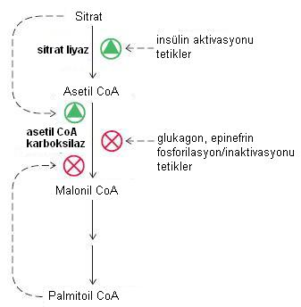
Şekil 11.18. Yağ asidi sentezinin düzenlenmesi. Omurgalıların hücrelerinde hem allosterik düzenlenme hem de hormona bağımlı kovalent modifikasyon öncüllerin malonil CoA’ ya akışını etkiler.

Slide 148
11.3.1.9.Uzun Zincirli Doymuş Yağ Asitleri Palmitattan Sentezlenir
Hayvan hücrelerinde yağ asidi sentaz sisteminin başlıca ürünü olan palmitat, diğer uzun zincirli yağ asitlerinin öncülüdür (Şekil 11.19).
Stearat (18:0) veya daha uzun doymuş yağ asitleri, mitokondri ve düz endoplazmik retikulumda bulunan yağ asidi uzatma sistemlerinin etkisiyle asetil gruplarının eklenmesi yoluyla uzatılabilir.
Endoplazmik retikulumun daha aktif uzatma sistemi stearoil CoA oluşturmak üzere palmitoil CoA’ nın 16 karbonlu zincirini iki karbon kadar uzatır.

Slide 149
Endoplazmik retikulumdaki uzatma mekanizması farklı enzim sistemlerinin olaya karışması açil taşıyıcısının ACP’ den daha ziyade
koenzim A olması dışında,
malonil CoA’ dan iki karbonun verilmesini,
indirgenme,
dehidrasyon ve
18 karbonlu ürün olan stearil CoA’ ya indirgenmesinin izlenmesiyle, palmitat sentezindekiyle aynıdır.

Slide 150
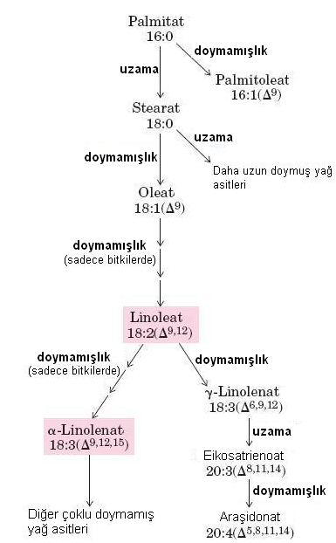
Şekil 11.19. Diğer yağ asitlerinin sentez yolları. Palmitat tekli doymamış asitler olan oleat ve palmitoleatın yanı sıra, stearat ve daha uzun zincirli doymuş yağ asitlerinin de öncülüdür. Memeliler oleatı linoleata veya α–linolenata çeviremezler (koyu gölgeli). Bu nedenle bunlara diyette esansiyel yağ asidi olarak ihtiyaç duyulur. Linoleatın diğer çoklu doymamış yağ asitlerine ve eikosanoitlere çevrilmesi özetlenmiştir.

Slide 151
11.3.1.10. Bazı Yağ Asitleri Doymamıştır
Palmitat ve stearat hayvan dokularının en çok bilinen tekli doymamış iki yağ asidi olan palmitoleat 16:1(Δ⁹) ve oleat 18:1(Δ⁹)’ ın öncülleri olarak hizmet eder (Şekil 11.19).
Bu yağ asitlerinin her biri Δ⁹ pozisyonunda (C–9 ve C–10 arasında) tek bir cis– çift bağına sahiptir.
Çift bağ, bir karışık işlevli oksidaz olan yağ açili CoA desatüraz (Şekil 11.20) tarafından katalizlenen oksidatif bir reaksiyonla yağ asidi zincirine sokulur.

Slide 152
İki farklı substrat olan yağ asidi ve NADPH, eş zamanlı olarak iki elektron oksidasyonuna uğrar.
Elektron akış yolu bir sitokrom (sitokrom b₅) ve bir flavoproteini (sitokrom b₅ redüktaz) içerir.
Her ikisi de yağ açili CoA desatüraz gibi düz endoplazmik retikulumda bulunur.

Slide 153
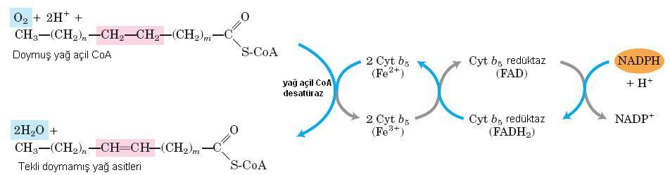
Şekil 11.20. Omurgalılarda yağ asitlerinin desatürasyonunda elektron taşınması. Koyu oklar, moleküler oksijen tarafından oksidasyona uğratılan iki farklı substrat (yağ açili CoA ve NADPH) için elektron akış yönünü göstermektedir. Bu reaksiyonlar düz endoplazmik retikulumun lümene bakan yüzünde gerçekleşir.

Slide 154
Memeli hepatositleri yağ asitlerinin Δ⁹ pozisyonuna kolaylıkla çift bağ sokar.
Ancak C–10 ve metil ucu arasına ek bir çift bağı sokamaz.
Linoleat 18:2(Δ^{9,12}) ve α–linolenat 18:3(Δ^{9,12,15}) memeliler tarafından sentezlenemez fakat bitkiler her ikisini de sentezleyebilir.

Slide 155
Linoleat ve linolenat diğer ürünlerin sentezi için gerekli öncüller olduklarından, memeliler için esansiyel yağ asitleridir ve bitkisel kaynaklı besinlerden sağlanmalıdır.
Linoleat bir kez alındıktan sonra, sadece linoleattan yapılabilen diğer bilinen çoklu doymamış asitlere dönüştürülebilir (Şekil 11.19).

Slide 156
11.4. Triaçilgliserollerin Biyosentezi
Bir organizma tarafından alınan ya da sentezlenen yağ asitlerinin çoğu iki sondan birine uğrar.
Yağ asitleri metabolik enerjinin depolanması için triaçilgliserollere katılır ya da membranın fosfolipit bileşenlerine katılır.
Bu alternatif yollar arasındaki dağılım organizmanın gereksinimlerine bağlıdır.

Slide 157
Hızlı büyüme sırasında yeni membranların sentezi membran fosfolipit sentezini gerektirir.
Organizma çok çeşitli yiyecek maddesine sahiptir ancak bunların yağ asitlerinin çoğu aktif olarak büyümeye değil depo yağlarına yönlenir.
Her iki yol da gliserolün yağ açili esterlerinin oluşumu ile başlar.
Biz triaçilgliserollere giden yolu ve düzenlenmesini inceleyerek başlayacağız.

Slide 158
11.4.1. Triaçilgliseroller ve Gliserofosfolipitler Aynı Öncüllerden Sentezlenir
Hayvanlar daha sonra yakıt olarak kullanmak üzere büyük miktarda triaçilgliserol sentezler ve depolayabilirler.
İnsanlar karaciğer ve kas hücrelerinde ancak birkaç yüz gram glikojen depolayabilirler.
Bu nedenle ancak 12 saatlik enerji gereksimini karşılayabilir.
Aksine ortalama 70 kg olan bir erkekte depolanmış triaçilgliserol miktarı yaklaşık 15 kg’ dır ve bazal enerji gereksimini 12 hafta kadar süreyle karşılamak için yeterlidir.

Slide 159
Triaçilgliseroller depolanmış besinlerin en fazla enerji taşıyanıdır (~38 kj/g’ dan fazla).
Karbohidrat glikojen depolama kapasitesinden daha fazla alındığı zaman, triaçilgliserollere çevrilir ve adipoz dokuda depolanır.
Bitkiler triaçilgliserolleri başlıca meyvelerde, kabuklu yemişlerde ve tohumlarda depolanan enerjice zengin bir yakıt olarak yapar.

Slide 160
Triaçilgliseroller ve fosfatidiletanolamin gibi gliserofosfolipitler hayvan dokularında iki öncülü (yağ açili CoA’ lar ve L–gliserol–3–fosfat) ve birçok biyosentez basamağını paylaşır.
Gliserol–3–fosfat iki yolda oluşabilir (Şekil 11.21).
Glikoliz sırasında üretilen dihidroksiaseton fosfattan sitozolik NAD⁺ bağlı gliserol–3–fosfat dehidrogenaz etkisiyle oluşabilir (Bölüm 10).

Slide 161
Karaciğer ve böbrekte gliserol kinaz etkisiyle gliserolden de oluşur (Bölüm 10. Glukoneogenez).
Triaçilgliserollerin diğer öncülleri açil CoA sentetazlar tarafından yağ asitlerinden oluşturulan yağ açili CoA’ lardır (Şekil 11.21).
Aynı enzim β–oksidasyon için yağ asitlerinin aktifleştirilmesinden sorumludur.

Slide 162
Triaçilgliserollerin biyosentezindeki ilk basamak diaçilgliserol–3–fosfat (fosfatidik asit veya fosfatidat) oluşturmak üzere L–gliserol–3–fosfatın iki serbest hidroksil grubunun iki molekül yağ açil CoA’ yla açilasyonudur (Şekil 11.21).

Slide 163
Fosfatidik asit hücrelerde ancak eser miktarda yer alır fakat lipit biyosentezinde merkezi ara üründür; ya triaçilgliserole ya da gliserofosfolipide çevrilir.
Fosfatidik asit triaçilgliserole dönüşüm yolunda 1,2–diaçilgliserol vermek üzere fosfatidik asit fosfataz tarafından hidrolizlenir (Şekil 11.22).
Daha sonra diaçilgliserole üçüncü bir yağ açili CoA ile trans esterleşmeyle triaçilgliserole çevrilir.

Slide 164
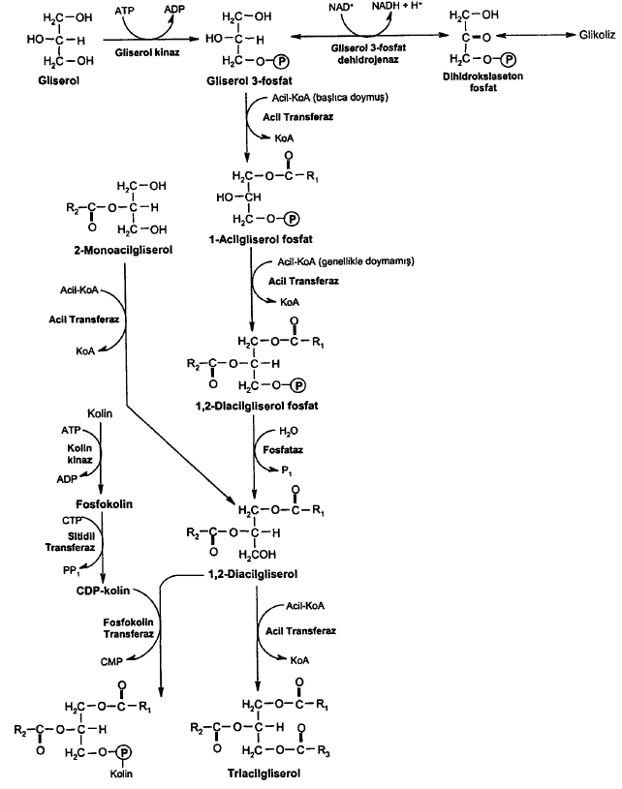
Şekil 11.21. Fosfatidik asidin biyosentez yolu. Yağ açili grupları önce yağ açili CoA molekülleri oluşturarak aktifleştirilir, sonra gösterilen iki yoldan birinde oluşan L–gliserol–3–fosfatla ester bağı yapmak için taşınır.

Slide 165
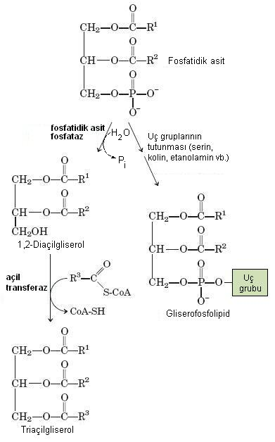
Şekil 11.22. Lipit biyosentezinde fosfatidik asit. Fosfatidik asit hem triaçilgliserollerin hem de gliserofosfolipitlerin öncülüdür.

Slide 166
11.4.2. Hayvansal Organizmalarda Triaçilgliserol Biyosentezi Hormonlarla Düzenlenir
Enerji gereksiniminden fazla alınan karbohidrat, yağ ya da protein triaçilgliserol şeklinde depolanır ve vücudun açlığa dayanabilmesi için enerji kaynağı olarak kullanılır.
Triaçilgliserollerin biyosentez ve yıkımları anlık gereksinim ve metabolik ihtiyaçlara bağlı elverişli bir yolla karşılıklı olarak düzenlenir.
Triaçilgliserollerin biyosentez hızı birçok hormonun etkisiyle tümüyle değiştirilir.

Slide 167
Örneğin insülin, karbohidratların triaçilgliserollere çevrilmesini teşvik eder (Şekil 11.23).
Ağır diabetes mellituslu insanlar yalnız glukozu kullanamamakla kalmaz aynı zamanda karbohidrat ve aminoasitlerden yağ asitleri de sentezleyemezler, keton cisimleri oluşur.
Triaçilgliserol metabolizması glukagondan, hem hipofiz büyüme hormonu hem de adrenal korteks hormonlarından etkilenir.

Slide 168
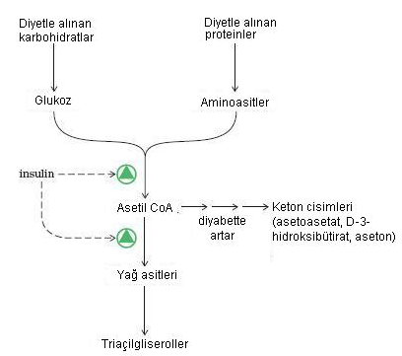
Şekil 11.23. Triaçilgliserol sentezinin insülinle düzenlenmesi. İnsülin diyetle alınan karbohidrat ve proteinlerin lipitlere çevrilmesini uyarır. Tedavi edilmemiş diabetes mellituslu bireylerde insülin yoktur. Sonuçta karbohidrat ve protein katabolizmasından gelen asetil CoA azalan yağ asidi sentezi yerine keton cismi sentezine kaydırılır.

